Slide 1
Katecheza: “NIKT CIĘ NIE KOCHA TAK JAK JA”: Nawróceni na chrześcijaństwo
przygotowała: Ewelina Konings

Slide 2
Na dobry początek: “NIKT CIĘ NIE KOCHA TAK JAK JA” https://www.youtube.com/watch?v=a-ILH-mfUx8 (tylko pierwsze 3 min.pieśni)
Ile czekałem na tą chwilę Ile czekałem, byś zechciał przyjąć Mnie Ile czekałem, byś się odezwał Byś w me ramiona w końcu wtulił się Ja wiem dobrze co przeżywasz Wiem też dobrze czemu płaczesz I znam dobrze Twe cierpienie Bo nigdy nie opuściłem Ciebie.

Slide 3
Nikt Cię nie kocha tak jak Ja Nikt Cię nie kocha tak jak Ja Popatrz na krzyż oto dowód mej miłości Nikt Cię nie kocha tak jak Ja Nikt Cię nie kocha tak jak Ja Nikt Cię nie kocha tak jak Ja Popatrz na krzyż, to dla Ciebie, bo Cię kocham! Nikt Cię nie kocha tak jak Ja

Slide 4
WPROWADZENIE
Bóg przychodzi do człowieka
i pozwala odnaleźć się każdemu, kto Go szuka.
Łaska nawrócenia jest czasami wynikiem długich dociekań naukowych, a czasami zaskakującym doświadczeniem spotkania z innym światem.
Miliony ludzi, niezależnie od wychowania, języka, pochodzenia, kultury i wyznawanej religii, po spotkaniu z Jezusem Chrystusem doświadczają przemiany całego życia.

Slide 5
PRACA W GRUPACH: “Myśmy poznali i uwierzyli miłości, jaką Bóg ma ku nam” (1J 4,16).
I GRUPA JUDAIZM | II GRUPA ISLAM | II GRUPA ISLAM | III GRUPA PROTESTANTYZM | III GRUPA PROTESTANTYZM | IV GRUPA ATEIZM | IV GRUPA ATEIZM
Każda grupa otrzymuje TEKST do przeczytania w trzech częściach: 2. Skład każdej grupy: a) trzech CZYTAJĄCYCH: 3 osoby w grupie otrzymuje część tekstu do przeczytania i kilka pytań do odpowiedzenia b) SEKRETARZ GRUPY osoba notująca odpowiedzi czytających (-> karta pracy + flamaster) c) RZECZNIK PRASOWY GRUPY (osoba przedstawijąca relacje z pracy grupy na forum klasy)

Slide 6
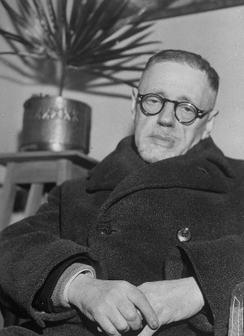
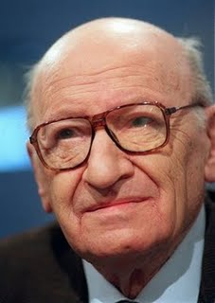
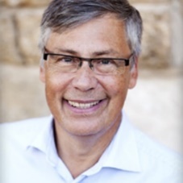
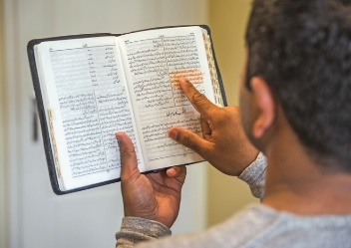

Slide 7
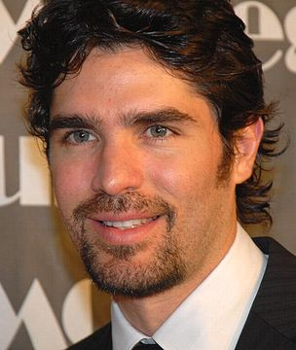
Eduardo Verastegui
https://www.youtube.com/watch?v=PRCLorkTkoQ&list=PLKGnFgBkzrwJciGPW3kgRCiN22WWvhWpI&index=16

Slide 8
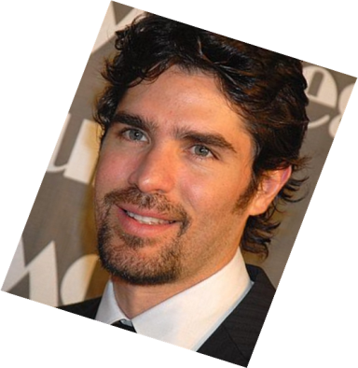

Slide 9
Eduardo Verastegui od playboya do ewangelizatora
- Meksykański model, piosenkarz, aktor, działacz pro-life, nawrócony katolik
- Kiedyś lekko traktujący życie, od lat obrońca życia
„Jestem bardzo słabym człowiekiem i muszę padać na kolana do modlitwy codziennie, bo jedyną rzeczą, którą robię idealnie, jest grzech. Cokolwiek dobrego czynię, wynika to z łaski Bożej”
"

Slide 10
Na dobre zakończenie: “NIKT CIĘ NIE KOCHA TAK JAK JA” https://www.youtube.com/watch?v=a-ILH-mfUx8 (od 3 min.pieśni do końca)
Ja wiem co chcesz Mi powiedzieć Chociaż czasem nic nie mówisz Wiem też dobrze to co czujesz Choć tym ze Mną się nie dzielisz Przy Twym boku wciąż kroczyłem W trudnych chwilach niosłem Ciebie Wiedz, że robię to bo Jestem Twym najlepszym przyjacielem!

Slide 11
Nikt Cię nie kocha tak jak Ja Nikt Cię nie kocha tak jak Ja Popatrz na krzyż oto dowód mej miłości Nikt Cię nie kocha tak jak Ja Nikt Cię nie kocha tak jak Ja Nikt Cię nie kocha tak jak Ja Popatrz na krzyż, to dla Ciebie, bo Cię kocham! Nikt Cię nie kocha tak jak Ja

Slide 12
“Nie ma nic bardziej ekscytującego niż obudzić się rano i zawalczyć
o coś, w co się wierzy"
Eduardo Verastegui

